Slide 1
Neuvostoliitto Itä-Euroopassa

Slide 2
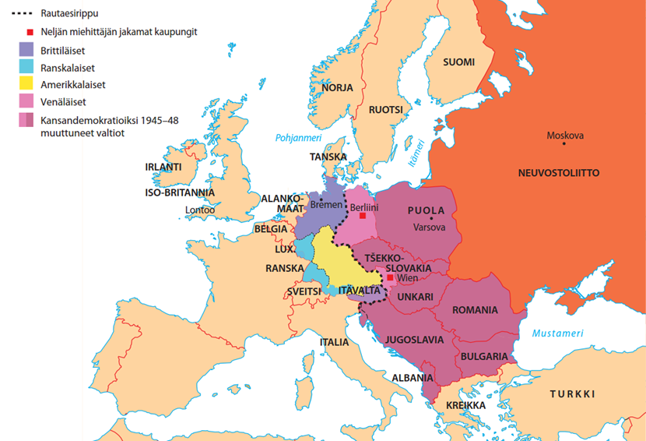
NL itä-euroopassa
Tehtävä 1. Vertaa tekstidokumentteja.
Miten niissä suhtaudutaan NL:n toimiin Itä-Euroopassa?
Minkälaisen asiat vaikuttivat suhtautumiseen?

Slide 3
Dokumentti 1: Ison-Britannian entinen pääministeri Winston Churchill puhui Yhdysvalloissa 5.3.1946
Itämeren rannalta Stettinistä Triesteen Adrianmerelle asti on laskeutunut rautaesirippu. Tämän linjan taakse jäävät kaikki Keski- ja Itä-Euroopan vanhojen valtioiden pääkaupungit. Varsova, Berliini, Praha, Wien, Budapest, Belgrad, Bukarest ja Sofia; kaikki nämä kuuluisat kaupungit ja väestö niiden ympärillä ovat Neuvostoliiton etupiirissä, eivät ainoistaan sen vaikutusvallan, vaan myös sen tiukkenevan valvonnan alla. - - Monet maat ovat sisäisesti heikkoja - - kommunistipuolueet - - ovat uhka kristilliselle sivilisaatiolle - -.

Slide 4
Dokumentti 2: Stalin neuvostoliiton virallisessa sanomalehdessä Pravdassa 13.3.1946
Seuraavia tosiasioita ei tulisi unohtaa. Saksalaiset tunkeutuivat SNTL:n alueelle Suomen, Puolan, Romanian, Bulgarian ja Unkarin kautta. Saksa saattoi suorittaa invaasionsa näiden maiden kautta, koska niissä oli vallassa neuvostovastaiset hallitukset. – – Mahdollisesti joissain piireissä esiintyy halua unohtaa neuvostokansan jättimäiset uhraukset, jotka takasivat Euroopan vapautumisen hitleriläisyyden ikeestä. Neuvostoliitto ei kuitenkaan voi unohtaa niitä. Miksi siis olisi yllättävää, että turvallisuutensa puolesta huolestunut Neuvostoliitto yrittää huolehtia siitä, että näissä maissa on vallassa sille uskolliset hallitukset? Miten kukaan täysissä järjissään oleva voisi pitää Neuvostoliiton rauhanomaisia pyrkimyksiä osoituksina laajentumishaluista?

Slide 5

NL itä-euroopassa
Tehtävä 2
Valitse yksi
Itä-Euroopan maa ja selvitä, miten se muuttui kansandemokratiaksi.

